Slide 1



Tus Lágrimas
Ernesto Cortázar
José Luis

Slide 2
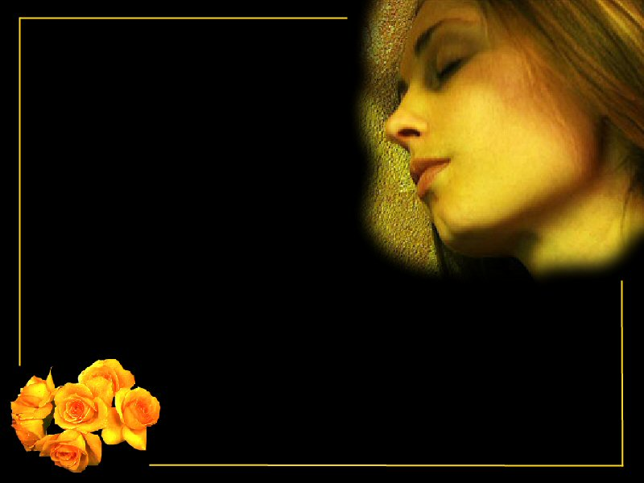

Sólo tú sabes quién
se merece tus lágrimas.

Slide 3
Que gris amanecer,
mi alma esta triste,
porque perdió a su amor.

Slide 4
Si ríes,
el mundo ríe contigo,
pero si lloras, lo haces sólo.

Slide 5
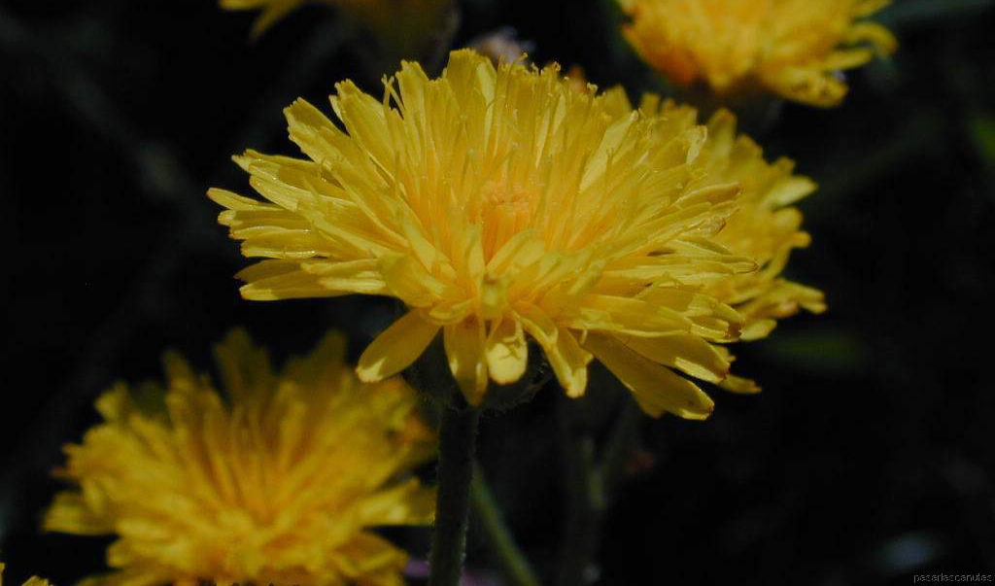
Cada vez que sientas
que la tristeza te persigue,
déjala entrar a tu vida,
que con ella aprenderás a
ser fuerte.

Slide 6
Qué haces cuando la única
persona que te puede
hacer parar de llorar,
es la que te hace llorar?

Slide 7
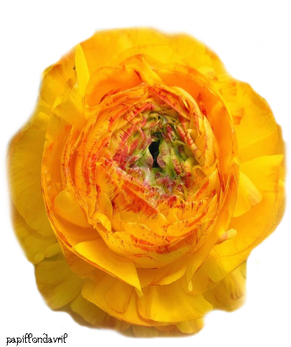
Si lloras por haber perdido
el sol las lágrimas no te
permitirán ver las estrellas.

Slide 8
La tristeza siempre
lleva cara de mujer.

Slide 9
Mas vale una triste sonrisa
que la tristeza de no
volver a sonreír.

Slide 10
No me preguntes porqué
lloro,
porque pueden ser
tuyas las lágrimas que
ensucian mi rostro.

Slide 11
Llorar significa desahogar
al corazón y así demostrar las
emociones y los sentimientos
más profundos que llevamos
en el alma..

Slide 12
Tristeza: vacías
mi alma, lastimas
mi corazón y te reflejas
llorosa en mis ojos.

Slide 13
Si alguien te hace llorar,
no se merece tus lagrimas,
porque quien realmente
se las merezca,
nunca te hará llorar..

Slide 14
UN FUERTE ABRAZO
QUE TENGAS UN
BUEN DIA
José Luis

Slide 15




Accede a la sección que desees desde aquí:
PPS Exclusivos
Dedicatorias | Fechas Especiales | Graciosos | Historia y arte | Lugares | Musicales
Naturaleza y Ciencias | Política | Reflexión | Religiosos | Románticos | Salud
Si deseas recibir pps periódicamente en tu correo electrónico subscríbete aquí:

